Slide 1
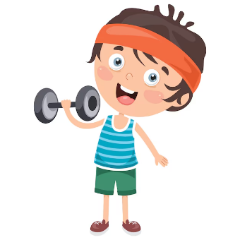
Муниципальное бюджетное учреждение дополнительного образования
«Центр внешкольной работы»
«Комплекс упражнений
для развития силовых способностей»
Для учащихся 1 года обучения
по дополнительной общеразвивающей
программе «Фитнес для детей»
Возраст учащихся – 5-7 лет
Педагог дополнительного образования
Прокопьева Марина Александровна
г. Петропавловск-Камчатский
2026 г.

Slide 2
Уважаемые родители!
Предлагаю вам вместе с детьми познакомиться с темой «Комплекс упражнений для развития силовых способностей».
Сильные мышцы помогают сохранять правильную осанку, переносить свои вещи (например стул, коробку с игрушками), открывать тяжёлые двери.
Если ребёнок чувствует, что он сильный, это положительно влияет на его самооценку.
Все упражнения выполняем 10-15 раз или столько, сколько ребёнок может сделать с правильной техникой.
Как только ребёнок устаёт и не может сохранять технику выполнения, упражнение нужно закончить.

Slide 3
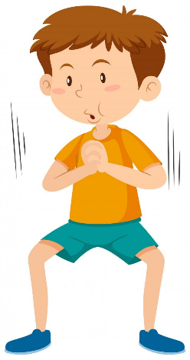
Упражнение для ног - приседания
Исходное положение: ноги на ширине плеч, руки за головой.
На вдохе садимся, на выдохе встаём.
Пятки от пола не поднимать.
Спина прямая.
Стопы и колени не заваливаются внутрь.

Slide 4
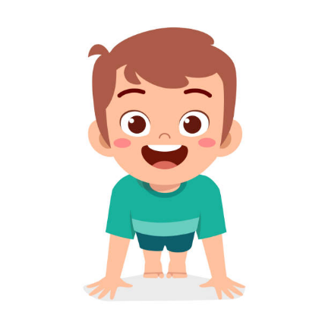
Упражнение для плечевого пояса и рук - отжимания
Исходное положение: упор на руках лёжа, руки шире плеч.
На вдох руки сгибаем, на выдох разгибаем.
Спина прямая, таз двигается с корпусом как одна линия.
Вариант легче: отжимания с коленей.

Slide 5
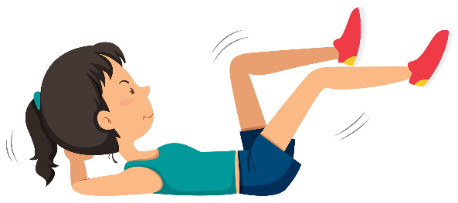
Упражнение для мышц живота
Исходное положение: лёжа на животе, ноги согнуты стоят на полу (или на вису), руки за головой.
На выдохе поднимаем корпус, на вдохе опускаем.
Вариант проще - поднимать только верх спины (лопатки).
Не тянуть себя за голову вперёд.
Опускаться вниз плавно, не падать.

Slide 6
Упражнения для мышц спины
Исходное положение лёжа на животе, вытянуть руки вперёд.
Поднимать одновременно противоположенную руку и ногу на вдохе. На выдохе опускать.
Поднимать сразу две руки, ноги на полу.
Положить руки в стороны и поднимать их вверх, сводя лопатки.
Важно в этих упражнениях поднимать только руки, а голова и грудь остаются лежать на полу.
Если дома есть турник или кольца, пробовать подтягиваться, с помощью взрослого.

Slide 7

Ответь на вопросы
Какое упражнение давалось легче всего?
Какое упражнение было тяжёлым?
Попробуй вспомнить другие упражнения для развития силы.
На следующих занятиях с детьми мы более подробно разберём эту тему.

